Slide 1
第7次课 嵌入式系统编程
李剑

Slide 2

上节课内容复习（1-1）
1）串行通信：数据一位位地顺序传送，其特点是适合于远距离通信，通信线路简单，只要一对传输线就可以实现全双工通信，从而大大降低成本。
2）发送：从发送FIFO读取数据后“并-串”转换，进行数据位、校验位、启停位等设置，按照一定格式组好后发送。
接收：将接收数据流“串-并”转换，进行校验错误、帧错误、溢出错误、线中止错误等错误检测，并将检测到的状态附加到被写入接收FIFO的数据中，通知CPU执行相应处理。
3）位：数据传输基本单位
帧：具有完整意义而不可分割的若干位构成“帧”。包括开始位、数据位、 校验位（可选）、停止位。
波特率：每秒钟传送的码元符号的个数。

Slide 3
第7章 通用异步收发器UART
UART的原理及S5PV210的UART介绍
S5PV210 的UART应用实例

Slide 4
7.1.2 S5PV210的UART的使用
2. S5PV210的UART使用（可见课本94页，后续ppt详细讲解）
1) 将UART通道的引脚配置为UART功能
2) 时钟源选择及工作模式设置
3) 设置波特率
4) 设置数据传输格式
5) 启用或禁止FIFO
6) 收发数据
7) 收发数据状态的控制
8) 数据传输时的错误控制
Notes:
(3）波特率，就是异步传输的时候，接受和发送端之间没有同步时钟，所以就考一个约定的频率进行数据传输。
(4) 停止位，数据位，是否红外等
串口接收到的数据可以先进入FIFO，不必马上进入中断服务程序接收，这样可节省CPU时间。对于发送数据也一样，可以把要发送的数据一起写入FIFO，串口控制器可按写入顺序依次发送出去
(6)

Slide 5
7.1.2 S5PV210的UART介绍
2. S5PV210的UART使用
1) 将UART通道的引脚配置为UART功能
将GPIO功能设置为UART的接收功能（RXDx）和发送功能（TXDx）
Notes:
下一章PPT中有它的用户手册。

Slide 6
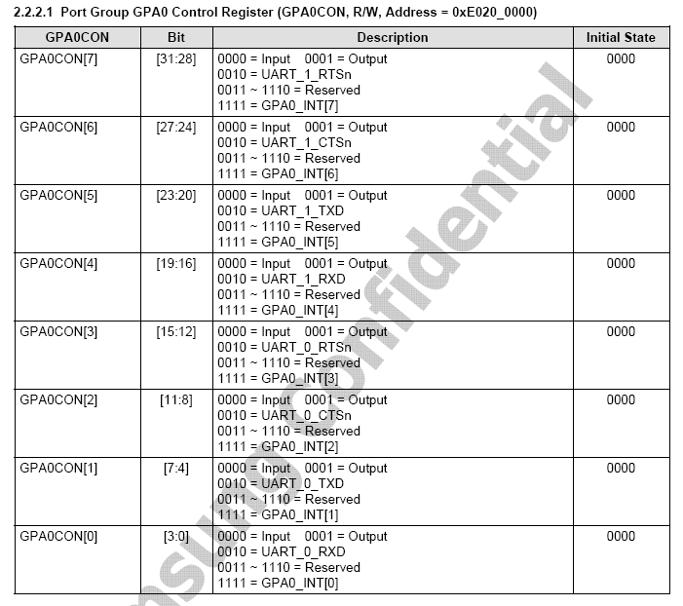
7.1 UART的原理及S5PV210的UART
7.1.2 S5PV210的UART介绍
2. S5PV210的UART使用
1) 将UART通道的引脚配置为UART功能
将GPIO功能设置为UART的接收功能（RXDx）和发送功能（TXDx）
Notes:
根据数据手册表，为串口0设置引脚：
GPA0CON&=~0xFF；
GPA0CON!=(2<<0)|(2<<4)

Slide 7
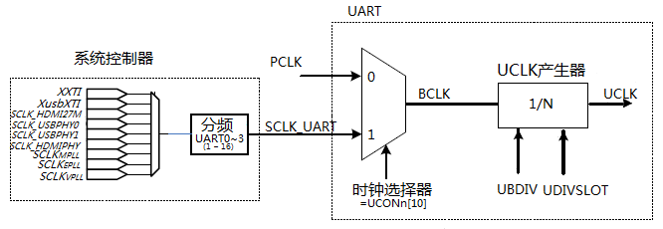
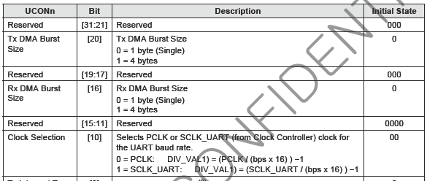
7.1.2 S5PV210的UART介绍
2. S5PV210的UART使用
2) 时钟源选择及工作模式设置
课本95页表7-1，ucon0[10]，设置时钟
可由外部时钟PCLK或系统时钟SLK_UART提供
配置UCONn寄存器选择时钟源
Notes:
课本95页表7-1，ucon0[10]，设置时钟（后面这张ppt有）。
如果我要将PCLK设为 SLK_UART
UCON0|=（1<<10）

Slide 8
7.1.2 S5PV210的UART介绍
2. S5PV210的UART使用
3) 设置波特率
根据波特率和所选时钟频率确定寄存器 UBRDIVn 和UDIVSLOTn 的值（bps：波特率）
DIV_VAL = (PCLK/(bps*16)) – 1（外部时钟）
DIV_VAL = (SCLK_UART/(bps*16)) – 1（系统时钟）
UBRDIVn 为 DIV_VAL的 整数部分
UDIVSLOTn 为DIV_VAL的小数部分
(num of1’s in UDIVSLOTn)/16 = DIV_VAL小数部分
DIV_VAL小数部分*16，取整，再查表，就得UDIVSLOTn的值.
Notes:
设置一个波特率115200
PCLK==66mhx
DIV_VAL==(66Mhz/(115200*16)) – 1=34.8

Slide 9
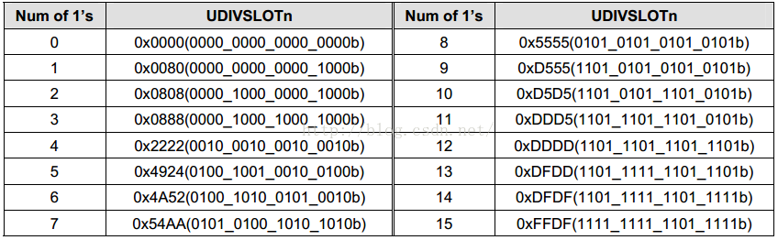
7.1.2 S5PV210的UART介绍
2. S5PV210的UART使用
3) 设置波特率
设置串口0的波特率为一个时钟源为PCLK的115200。
DIV_VAL==(66Mhz/(115200*16)) – 1=34.8
(num of1’s in UDIVSLOT0)/16 = 0.8
初始化代码： UCON0|=(1<<10); UBRDIV0=34;UDIVSLOT0=0xDFDD
Notes:
设置一个波特率115200
PCLK==66mhx (： UCON0|=(1<<10); )
DIV_VAL==(66Mhz/(115200*16)) – 1=34.8

Slide 10
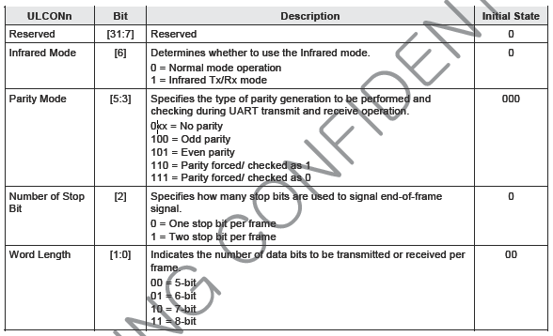
7.1.2 S5PV210的UART介绍
2. S5PV210的UART使用
4) 设置数据传输格式
由寄存器 ULCONn 设置红外模式、校验模式、停止位宽度、数据位宽度。（见课本96页，表7-2）
问：数据位8位，停止位1位，奇校验，正常串口，怎么设置？
ULCON0=(3)|(0<<2)|(4<<3)|(0<<6)
Notes:
（见课本96页，表7-2）

Slide 11
7.1.2 S5PV210的UART介绍
2. S5PV210的UART使用
5) 启用或禁止FIFO
配置寄存器 UFCONn实现是否使用FIFO、设置FIFO触发阈值、FIFO复位功能。
FIFO触发阈值：发送FIFO中有多少个数据时产生中断；接收FIFO中有多少个数据时产生中断。

Slide 12
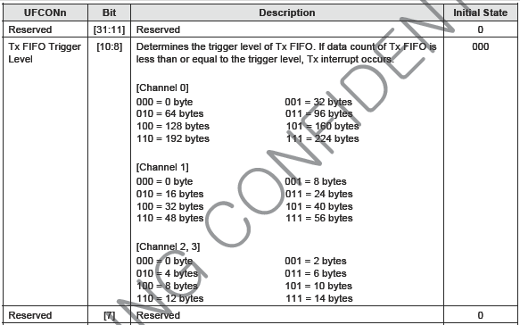
7.1.2 S5PV210的UART介绍
2. S5PV210的UART使用
5) 启用或禁止FIFO

Slide 13
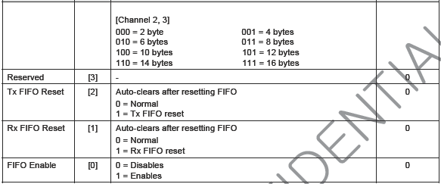
7.1.2 S5PV210的UART介绍
2. S5PV210的UART使用
5) 启用或禁止FIFO
Rx FIFO Trigger Level

Slide 14
7.1.2 S5PV210的UART介绍
2. S5PV210的UART使用
6) 收发数据
发送数据：CPU将数据写入寄存器 UTXHn ，UARTn将数据保存到缓冲区中，并自动发送出去。
接收数据：CPU读取URXHn寄存器即可获得数据。
Char a，b
UTXH0=a
b=URXH0

Slide 15
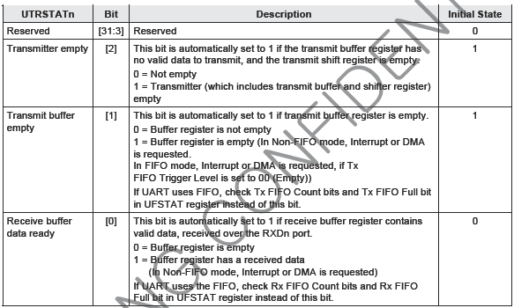
7.1.2 S5PV210的UART介绍
2. S5PV210的UART使用
7) 收发数据状态的控制
由寄存器 UTRSTATn 可知数据是否收发完毕。
发送：while(!(UTRSTAT0 & (1<<2))｛｝
接受： while(!(UTRSTAT0 & ( << ))｛｝
（具体内容可见课本97页，表7-3）

Slide 16
7.1.2 S5PV210的UART介绍
2. S5PV210的UART使用
8) 数据传输时的错误控制
由bit[0]~bit[3]分别表示是否溢出、是否校验错误、是否帧错误、是否检测到break信号。错误状态被读取后，寄存器自动清零。
R0=UERSTAT0(自动清零)

Slide 17
7.2 实例
7.2.1 实验介绍
1. 功能
通过串口接收数据“1”使LED1亮，“2”使LED1灭，“3”使LED2亮，“4”使LED2灭。
2. 原理
UART0控制器与一个RS-232的电平转换模块相连，配置好UART0后，CPU发送给UART0的数据可以通过串口输出到PC机上（PC机上需要接收工具，比如SecureCRT）。

Slide 18
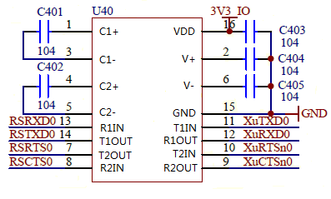
7.2 实例
7.2.1 实验介绍
专用芯片SP3232，用于实现RS-232串行数据通信接口
和TTL兼容的数字逻辑电路之间的电平转换，提供了
两路双向的接收发送驱动器，可以同时对Rx、Tx、
CTS和RTS思路信号进行转换。
UART—— RS-232转换电路

Slide 19
7.2 实例
7.2.2 程序设计与代码详解
程序包括三部分：1. 启动代码
2. UART设置
3. 主程序（点亮LED）
默认PCLK为时钟源，且为66MHz

Slide 20
7.2 实例
7.2.2 程序设计与代码详解
1. 启动代码
@******************************************************************************
@ File：start.S
@ 功能：调用C语言的main函数
@******************************************************************************
.text
.global _start /* 声明一个全局的标号 */
_start:
bl main /* 跳转到C函数中执行 */
halt_loop:
b halt_loop /*死循环，不让程序跑飞*/

Slide 21
7.2 实例
7.2.2 程序设计与代码详解
2. UART设置
1）UART初始化
2）发送数据
3）接收数据
4）发送字符串数据

Slide 22
7.2 实例
7.2.2 程序设计与代码详解
2. UART设置
1）UART初始化
01 // GPIO、UART寄存器地址
02 #define GPA0CON *((volatile unsigned int *)0xE0200000)
03 #define ULCON0 *((volatile unsigned int *)0xE2900000)
04 #define UCON0 *((volatile unsigned int *)0xE2900004)
05 #define UFCON0 *((volatile unsigned int *)0xE2900008)
06 #define UTRSTAT0 *((volatile unsigned int *)0xE2900010)
07 #define UTXH0 *((volatile unsigned int *)0xE2900020)
08 #define URXH0 *((volatile unsigned int *)0xE2900024)
09 #define UBRDIV0 *((volatile unsigned int *)0xE2900028)
10 #define UDIVSLOT0 *((volatile unsigned int *)0xE290002C)

Slide 23
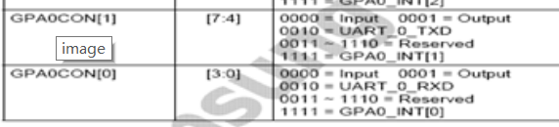
7.2 实例
7.2.2 程序设计与代码详解
2. UART设置
1）UART初始化（1、引脚）
11 // 初始化UART0(COM1)
12 void uart0_init(void)
13 {
14 // 配置GPA0_0为UART_0_RXD，GPA0_1为UART_0_TXD
15 GPA0CON &= ~0xFF; 清零
GPA0CON |= 0x22; // bit[3:0]=0b0010,bit[7:4]=0b0010

Slide 24
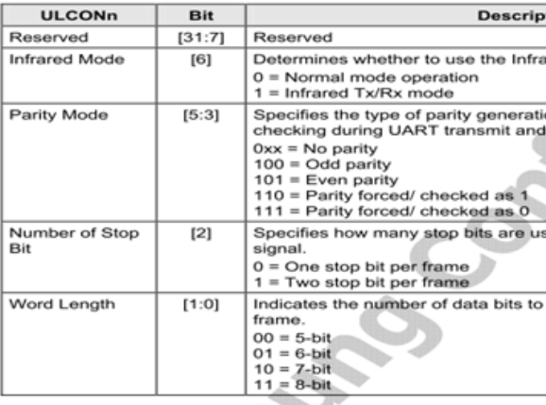
7.2 实例
7.2.2 程序设计与代码详解
2. UART设置
1）UART初始化
（4、数据格式）
17 /* 配置数据传输格式
18 * data:8bits bit[1:0]=0x3
19 * stop:1bit bit[2]=0
20 * parity:no bit[5:3]=0b0xx
21 * mode:normal bit[6]=0
22 */
ULCON0 = (0x3<<0) | (0<<2) | (0<<3) | (0<<6);
（见课本96页，7-2表）

Slide 25
7.2 实例
7.2.2 程序设计与代码详解
2. UART设置
1）UART初始化（2、时钟源选择及工作模式设置）
24 /* 配置UCON0 课本95页，表7-1
25 * Receive Mode: bit[1:0]=1
26 * TransmitMode: bit[3:2]=1
27 * Rx Error Status Interrupt Enable: bit[6]=1
28 * Clock Selection: bit[10]=0
29 */
30 UCON0 = (1<<0) | (1<<2) | (1<<6) | (0<<10);
31
32 // 不使用FIFO
33 UFCON0 = 0;

Slide 26
7.2 实例
7.2.2 程序设计与代码详解
2. UART设置（3、波特率初始化）
34 /* 计算波特率(参考手册上面的公式)，设置为115200
35 * PCLK=66MHz
36 * DIV_VAL = (66000000/(115200 x 16))-1 = 35.8 - 1 = 34.8
37 * UBRDIV0 = 34(DIV_VAL的整数部分)
38 * (num of 1's in UDIVSLOTn)/16 = 0.8
39 * (num of 1's in UDIVSLOTn) = 12
40 * UDIVSLOT0 = 0xDDDD (参考手册查表)
41 */
42 UBRDIV0 = 34;
43 UDIVSLOT0 = 0XDDDD;
45 return;
46 }

Slide 27
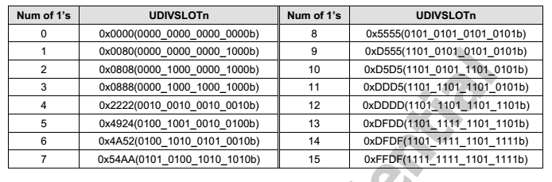
7.2 实例
7.2.2 程序设计与代码详解
2. UART设置
39 * (num of 1's in UDIVSLOTn) = 12
40 * UDIVSLOT0 = 0xDDDD (参考手册查表)

Slide 28
7.2 实例
7.2.2 程序设计与代码详解
2. UART设置
2）发送数据

Slide 29
7.2 实例
7.2.2 程序设计与代码详解
2. UART设置
2）发送数据
01 // 发送数据
02 void putc(unsigned char c)
03 {
04 // 查询状态寄存器，等待发送缓存为空
05 while (! (UTRSTAT0 & (1<<2))); /课本97页，表7-3
06 UTXH0 = c; // 写入发送寄存器
07 return;
08 }

Slide 30
7.2 实例
7.2.2 程序设计与代码详解
2. UART设置
3）接收数据
01 // 接收数据
02 unsigned char getc(void)
03 {
04 // 查询状态寄存器，等待接收缓存有数据
05 while (!(UTRSTAT0 & (1<<0)));
06 return (URXH0);
07 }

Slide 31
7.2 实例
7.2.2 程序设计与代码详解
2. UART设置
4）发送字符串数据
01 // 发送字符串数据
02 void puts(char *str)
03 {
04 char *p = str;
05 while (*p)
06 putc(*p++);
07 }

Slide 32
7.2 实例
7.2.2 程序设计与代码详解
3. 主程序
01 #define GPC0CON *((volatile unsigned int *)0xE0200060)
02 #define GPC0DAT *((volatile unsigned int *)0xE0200064)
03
04 #define GPC0_3_out (1<<(3*4))
05 #define GPC0_4_out (1<<(4*4))
06
07 #define GPC0_3_MASK (0xF<<(3*4))
08 #define GPC0_4_MASK (0xF<<(4*4))
09
10 extern void uart0_init(void);

Slide 33
7.2 实例
7.2.2 程序设计与代码详解
3. 主程序
11 int main(void)
12{
13 char c;
14 uart0_init(); // 初始化uart0
GPC0CON &= ~(GPC0_3_MASK | GPC0_4_MASK);
// 清bit[15:12]和bit[19:16]
GPC0CON |= (GPC0_3_out | GPC0_4_out);
// 配置GPC0_3和GPC0_4为输出引脚
19 GPC0DAT &= ~(0x3<<3); // 向 bit[4:3]写入0熄灭LED1、LED2

Slide 34
7.2 实例
7.2.2 程序设计与代码详解
3. 主程序
20 puts("=============================\r\n");
21 puts("S5PV210 UART Test:\r\n");
22 puts("1.LED1 on\r\n");
23 puts("2.LED1 off\r\n");
24 puts("3.LED2 on\r\n");
25 puts("4.LED2 off\r\n");
26 puts("=============================\r\n");

Slide 35
7.2 实例
7.2.2 程序设计与代码详解
3. 主程序
27 while (1)
28 {
29 c = getc(); // 从串口终端获取一个字符
30 putc(c); // 回显
31 if (c == '1')
32 GPC0DAT |= 1 << 3; // LED1亮
33 else if (c == '2')
34 GPC0DAT &= ~(1 << 3); // LED1灭
35 else if (c == '3')
36 GPC0DAT |= 1 << 4; // LED2亮
37 else if (c == '4')
38 GPC0DAT &= ~(1 << 4); // LED2灭
39 }
40 return 0;
41 }

